Slide 1
Instituto Tepeyac Campus Cuautitlán
Clave 6851
Equipo 4

Slide 2
Integrantes del Equipo
Amador Rayón Ramírez/ Matemáticas.
Yazmín López Rocha/ Literatura.
Adriana Rodríguez Cruz/ Sociología.
Guillermo Ortega García/ Informática.

Slide 3
Ciclo Escolar 2018-2019
Fecha de Inicio:
Fecha de Término:

Slide 4
TURISMO LITERARIO
¿Conoces a México a través de la literatura?

Slide 5
Contenidos
Producto 1: Tabla general de conclusiones.
Producto 2: Memoria fotográfica.
Producto 3: Gráfico de Ideas.

Slide 6
Producto 1

Slide 11
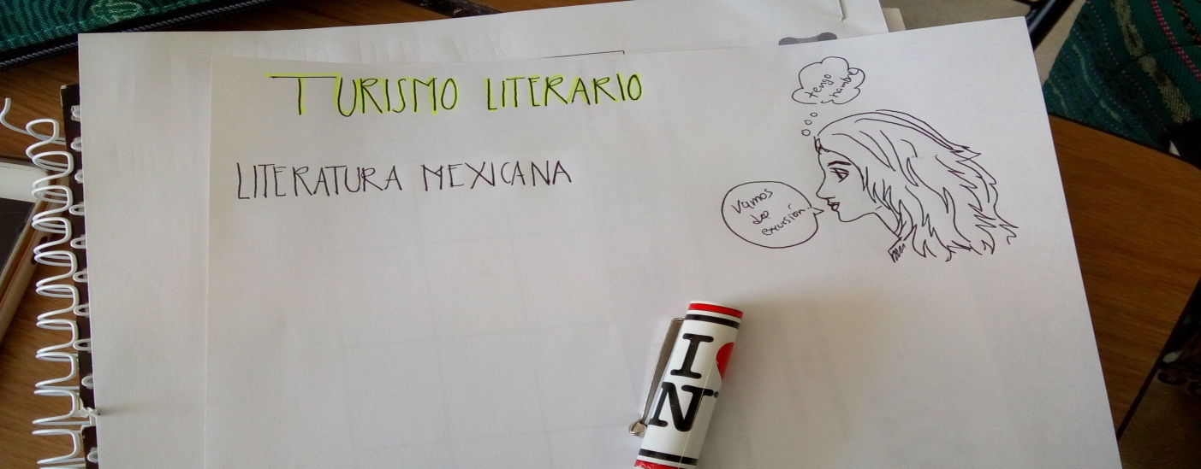
Memoria Fotográfica

Slide 12
Gráfico de Ideas

Slide 13
Introducción
El turismo nacional se alienta por los atractivos de cada estado (gastronómicos, arquitectónicos, etc.) pero alentar a la juventud para visitar los paisajes de santos en obras literarias de los oriundos de cada estado, grandes escritores, aumentará su atractivo.

Slide 14
Objetivo
Acercar a la juventud mexicana a las letras nacionales con la belleza y el patrimonio natural del país. Encontrar en el turismo literario un refugio para los viajeros jóvenes que se enorgullecen de su país y de sus escritores.

Slide 15
Preguntas Generadoras
¿Qué abarca México?
¿Dónde comienzas a sentirte mexicano?
¿Cómo se describe a México en la literatura?
¿Se parece la literatura a la realidad?
¿La situación sociocultural está reflejada en la literatura mexicana?
¿Qué entiendo por turismo literario?

Slide 16
Contenido de Temas
Literatura/Lengua Española: Prehispánica, Novohispana, Humanista, Romántica, Realista, Siglo XX, Contemporánea.
Sociología: Formas de organización social, Características demográficas, división social del trabajo.
Informática/Matemáticas: Elaboración de trípticos, carteles, promocionales, procesador de palabras.

Slide 17
Planeación General

Slide 18
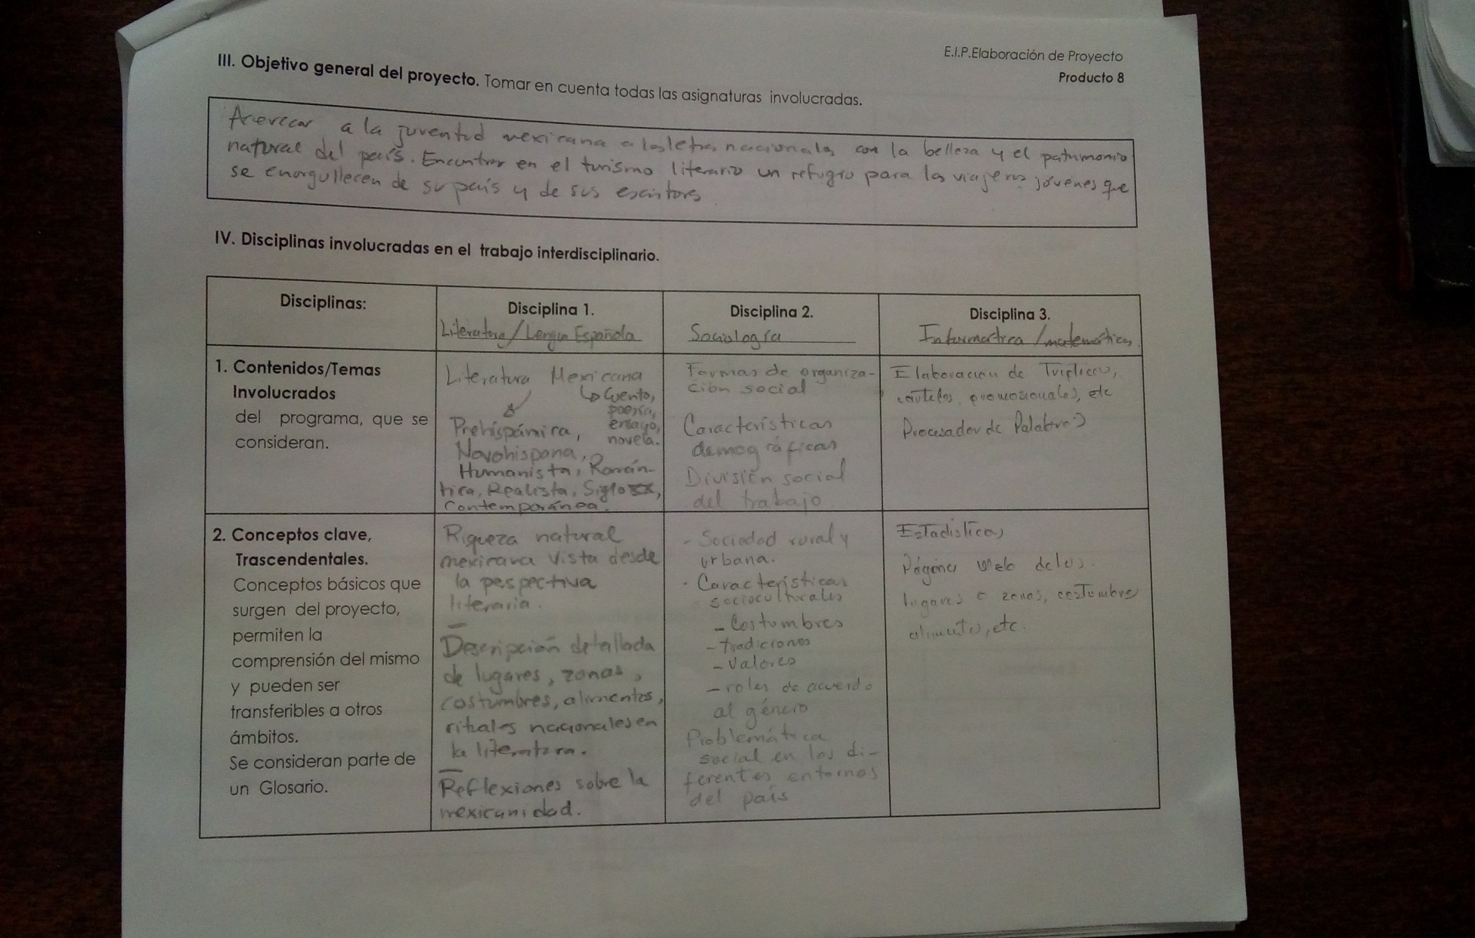

Slide 19
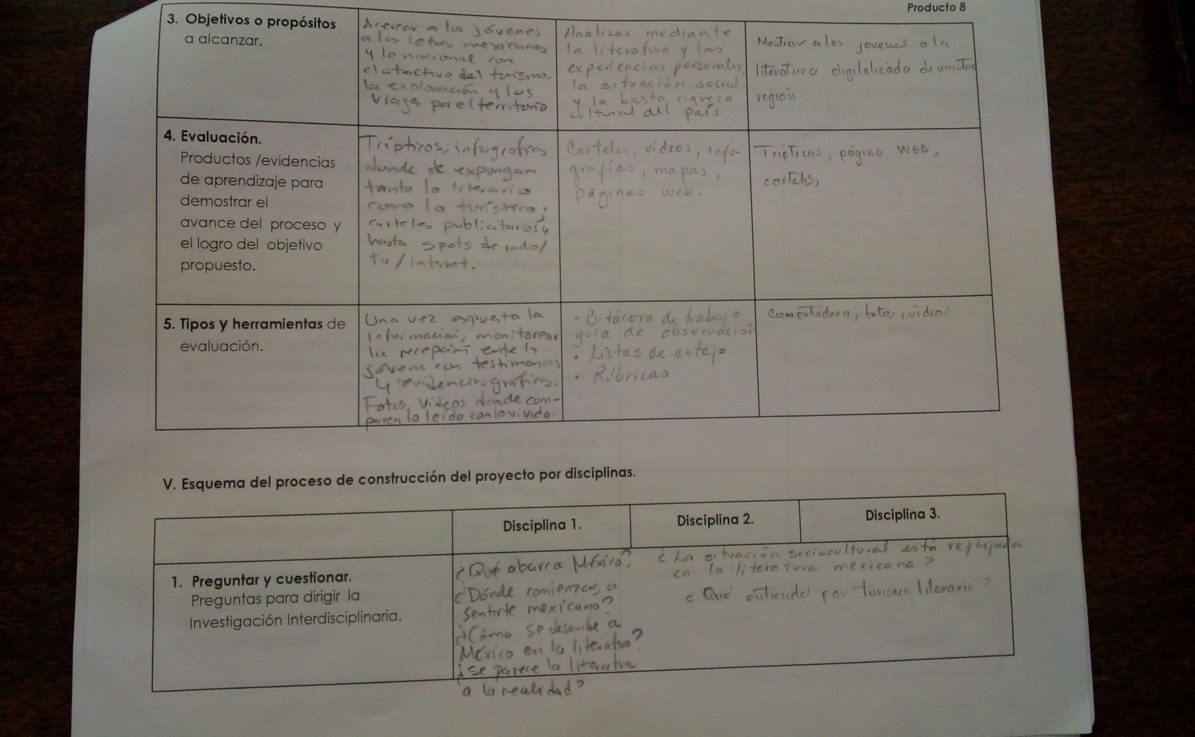

Slide 20
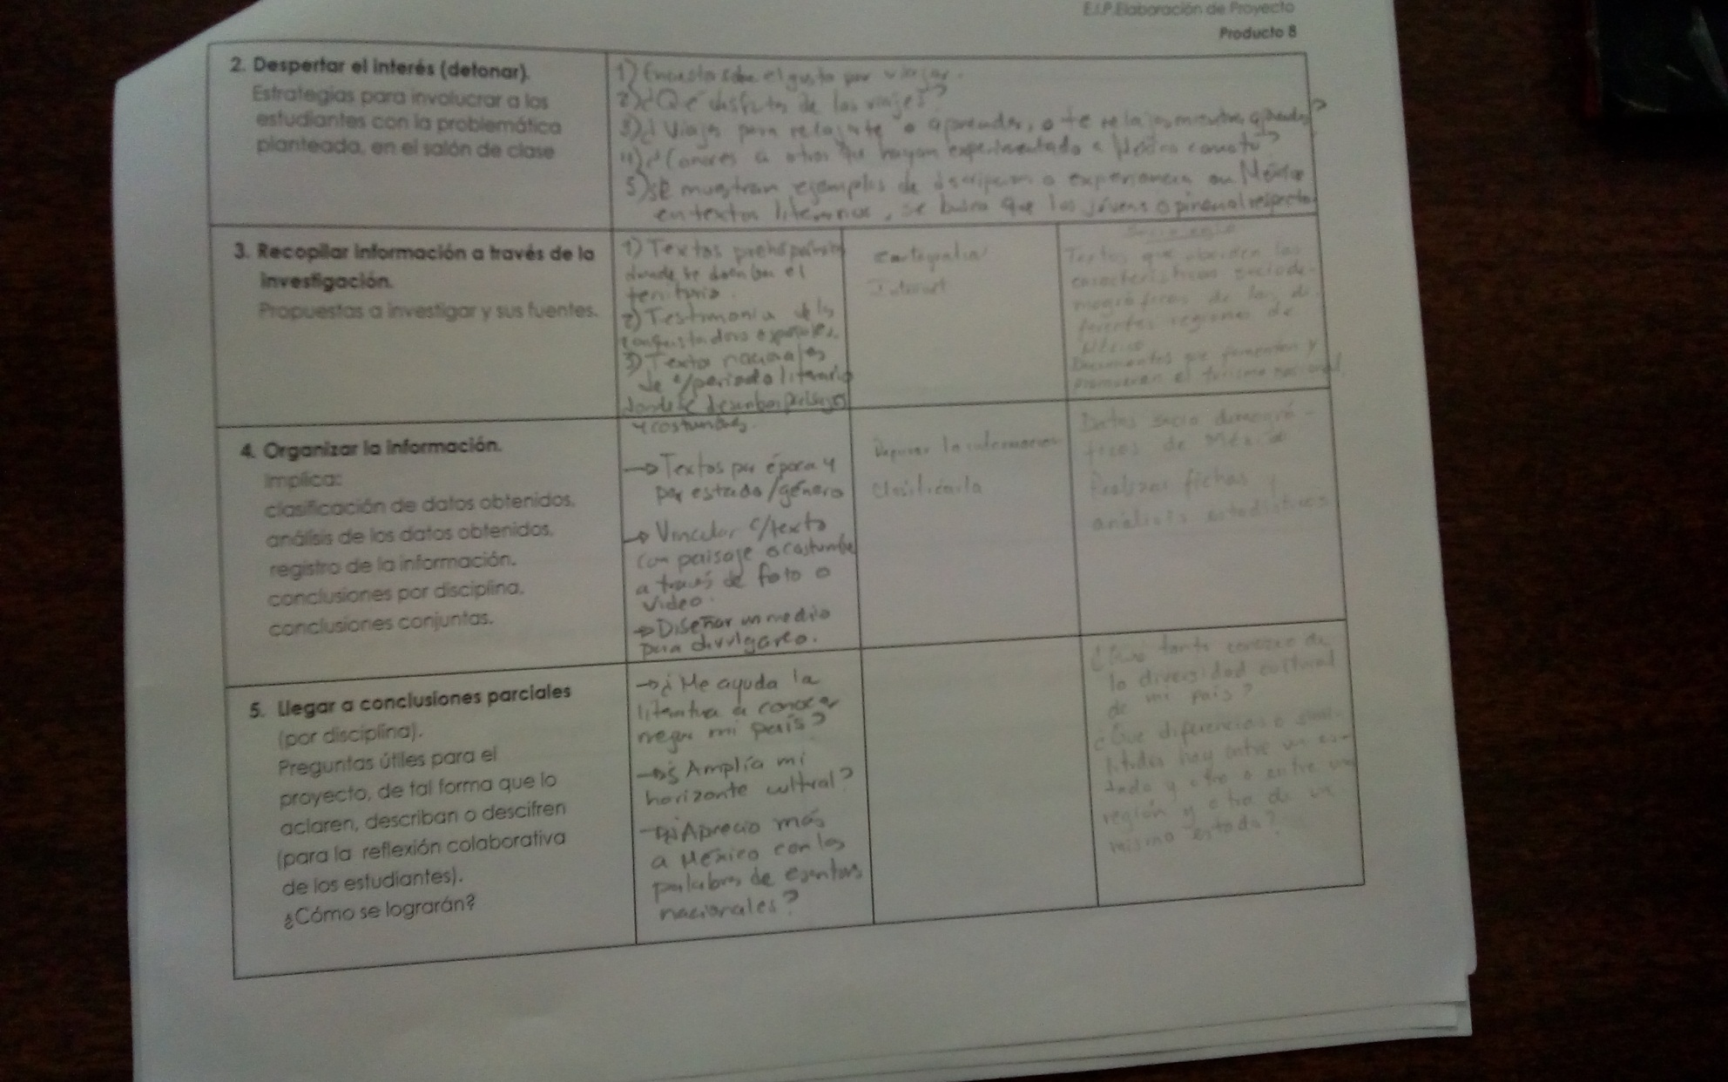

Slide 21
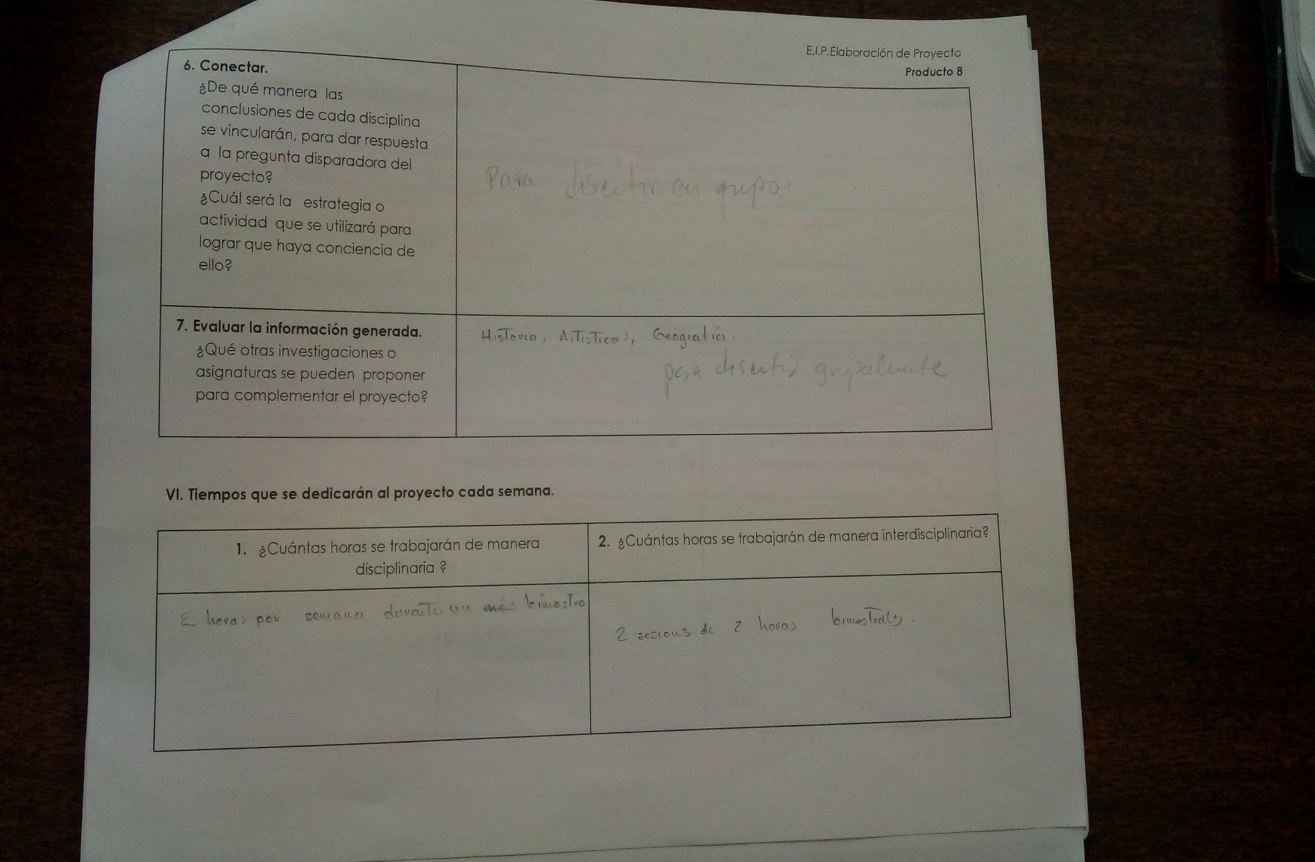

Slide 22
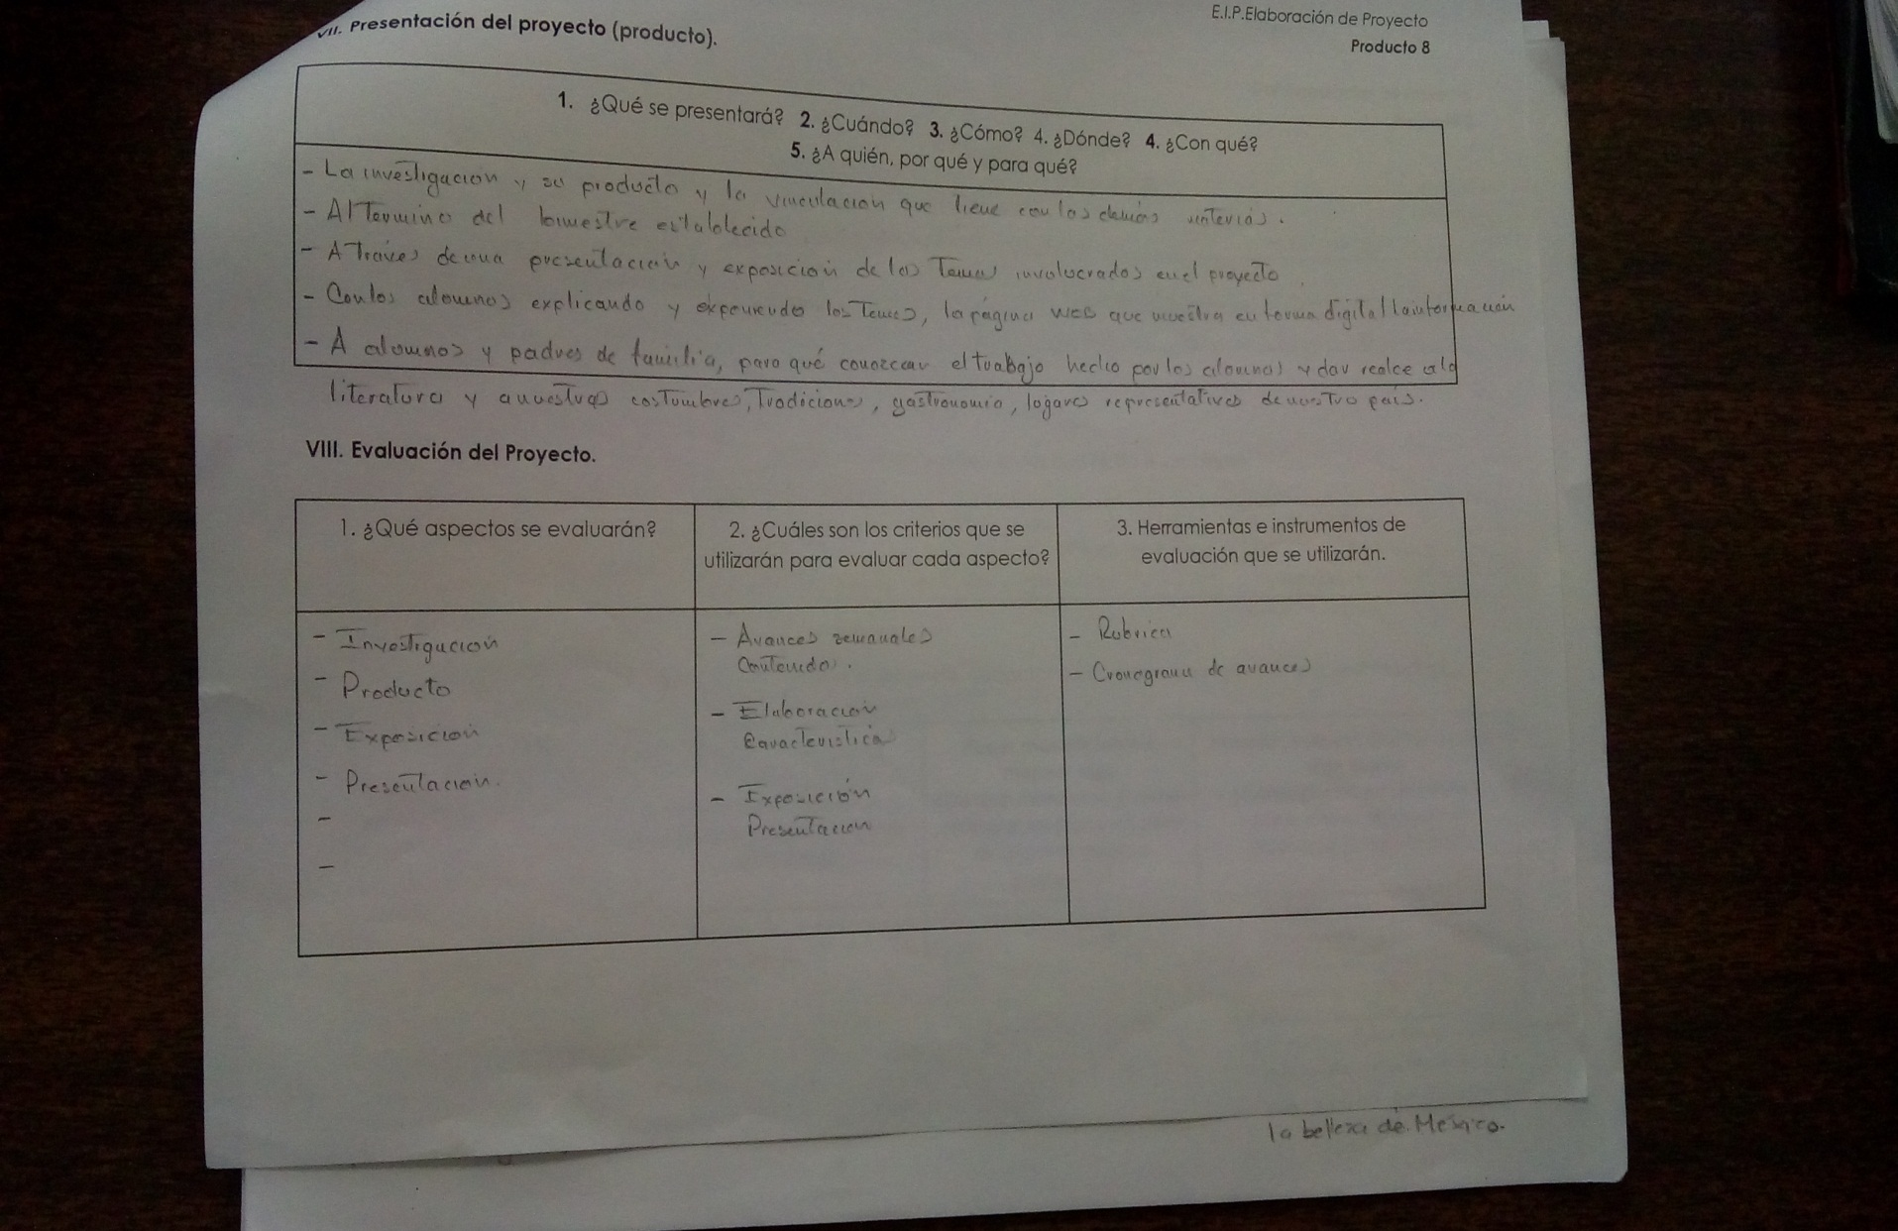

Slide 23
Planeación día con día

Slide 25
Reflexión

Slide 26
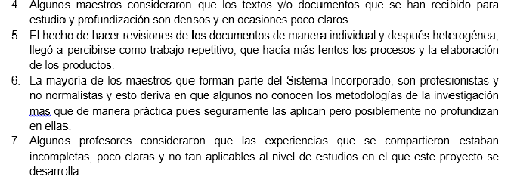

Slide 27
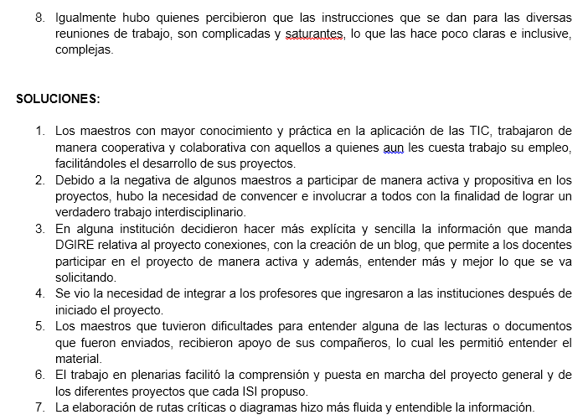

Slide 28
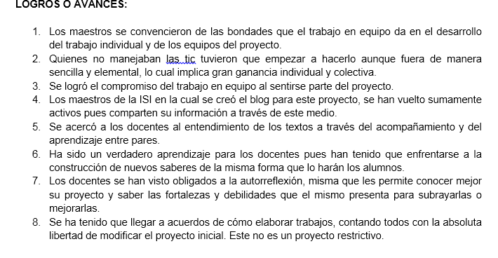

Slide 29
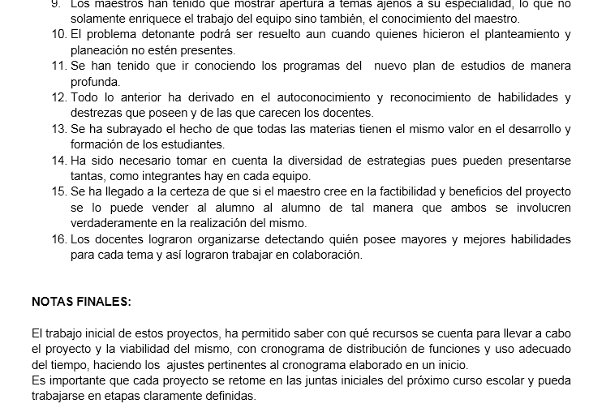

Slide 30
Preguntas Esenciales

Slide 31
Indagación

Slide 32
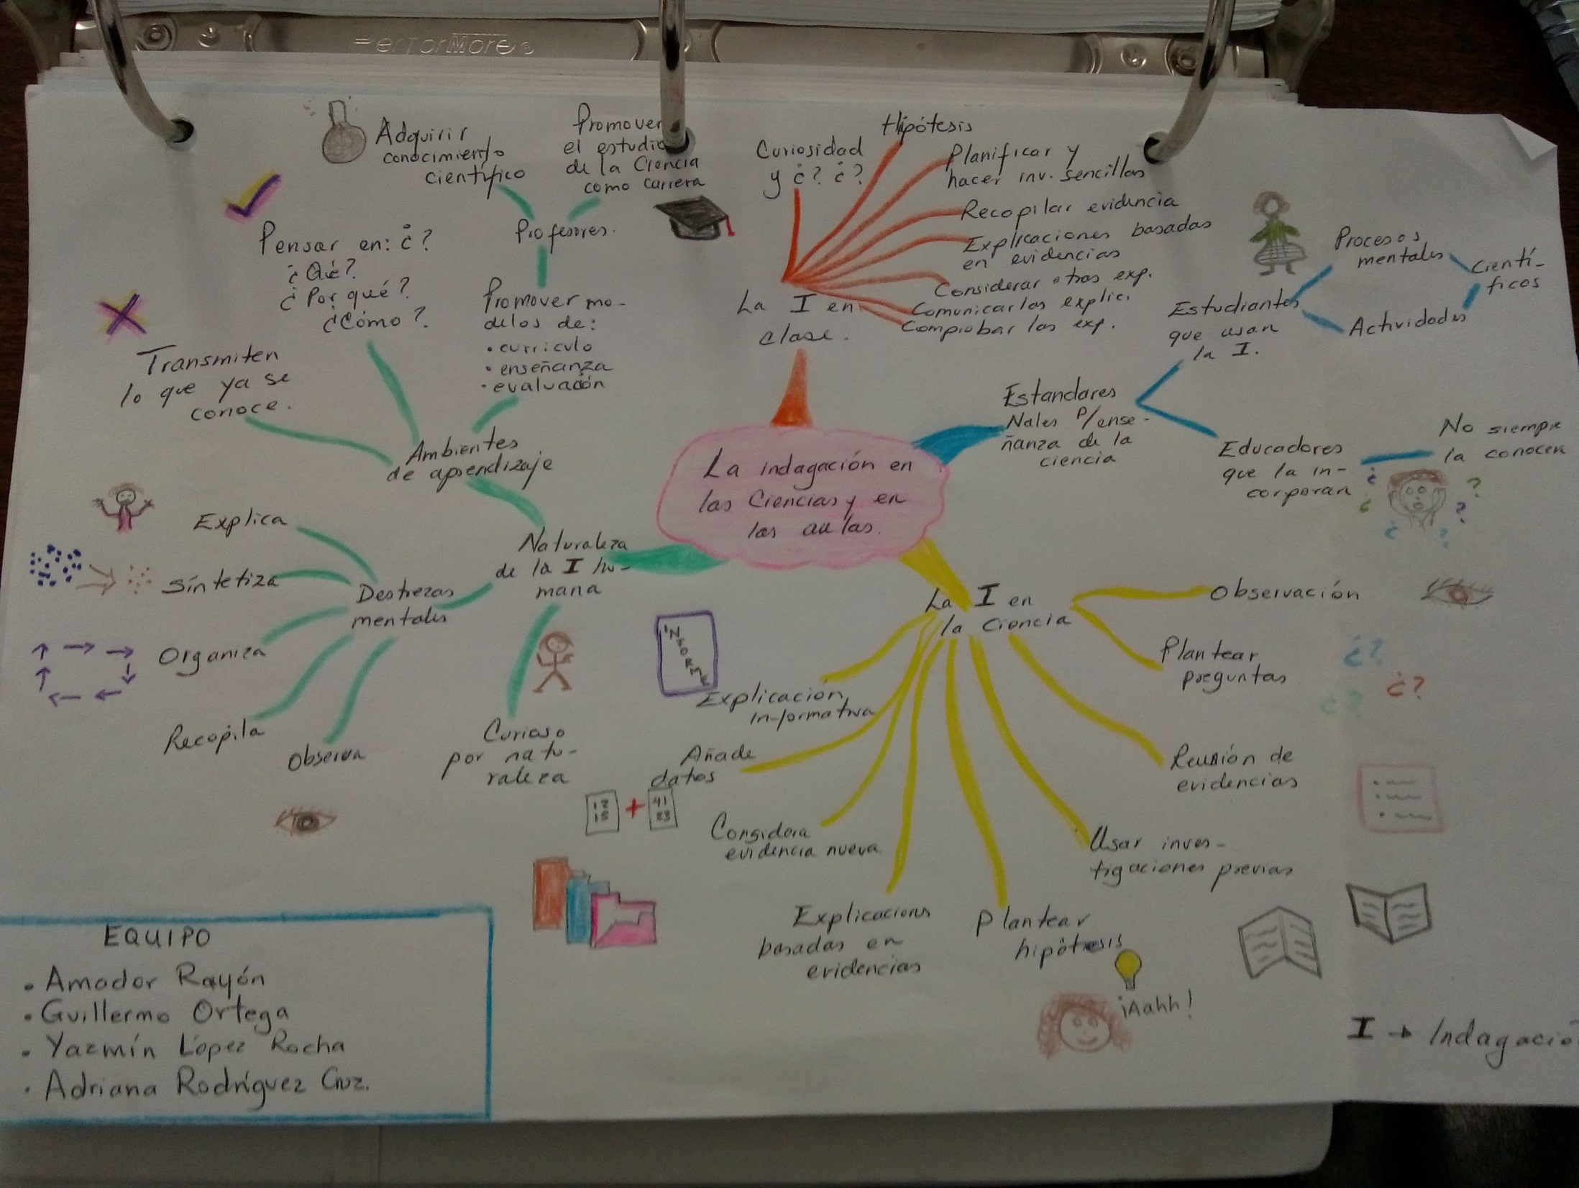

Slide 33
A.M.E General

Slide 34
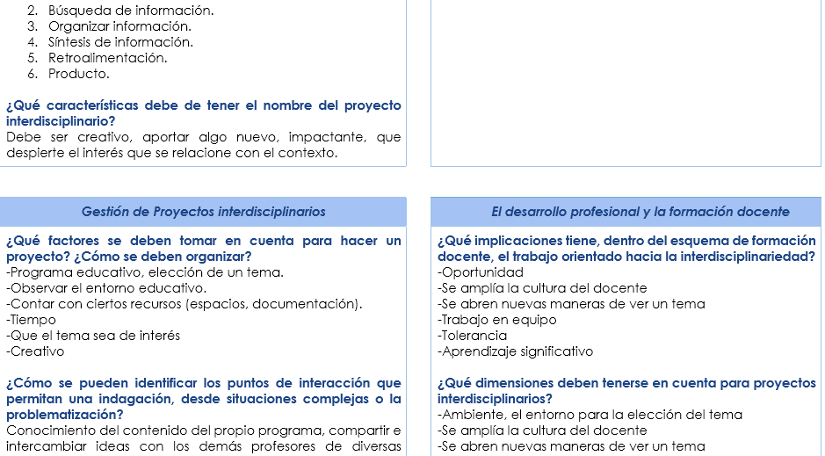

Slide 35
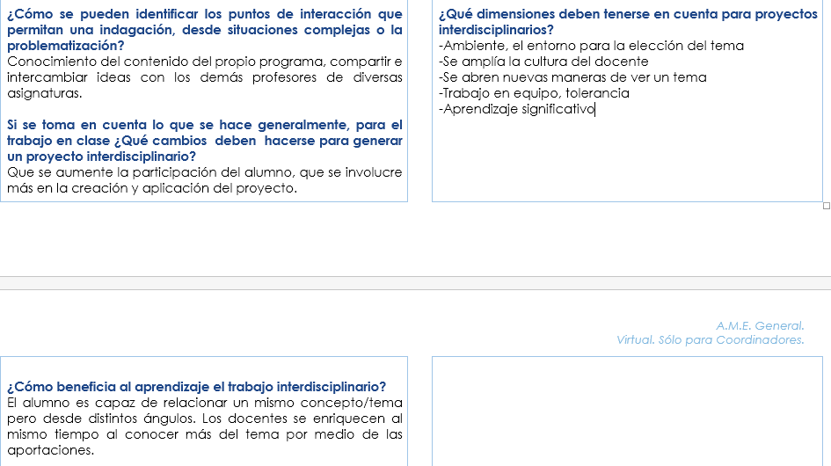

Slide 36
E.I.P Resumen

Slide 37
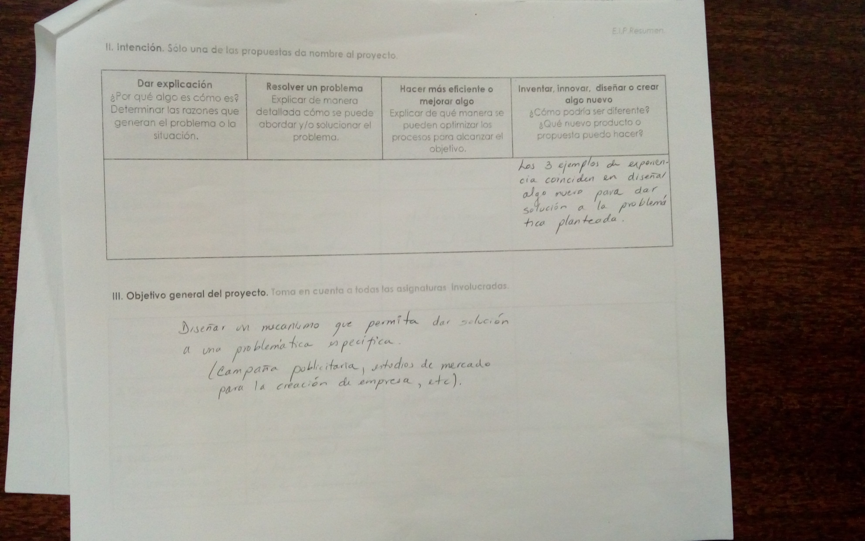

Slide 38
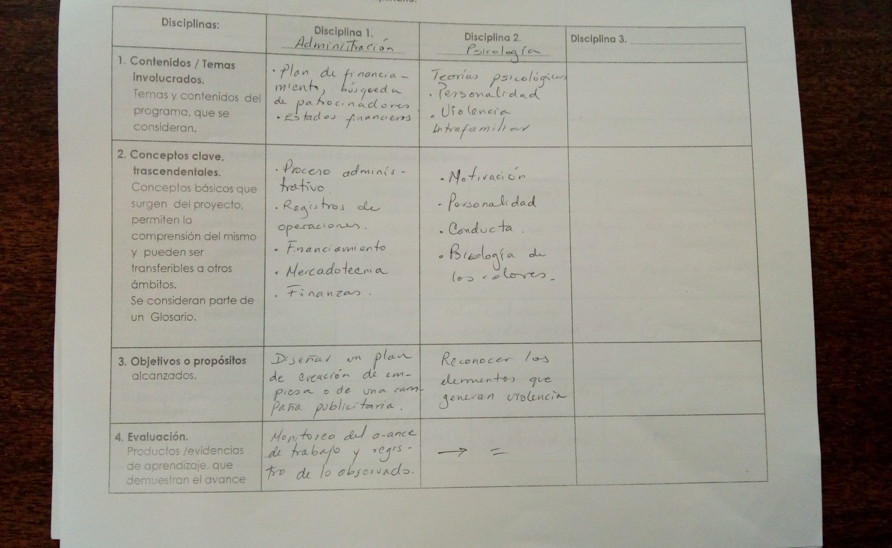

Slide 39
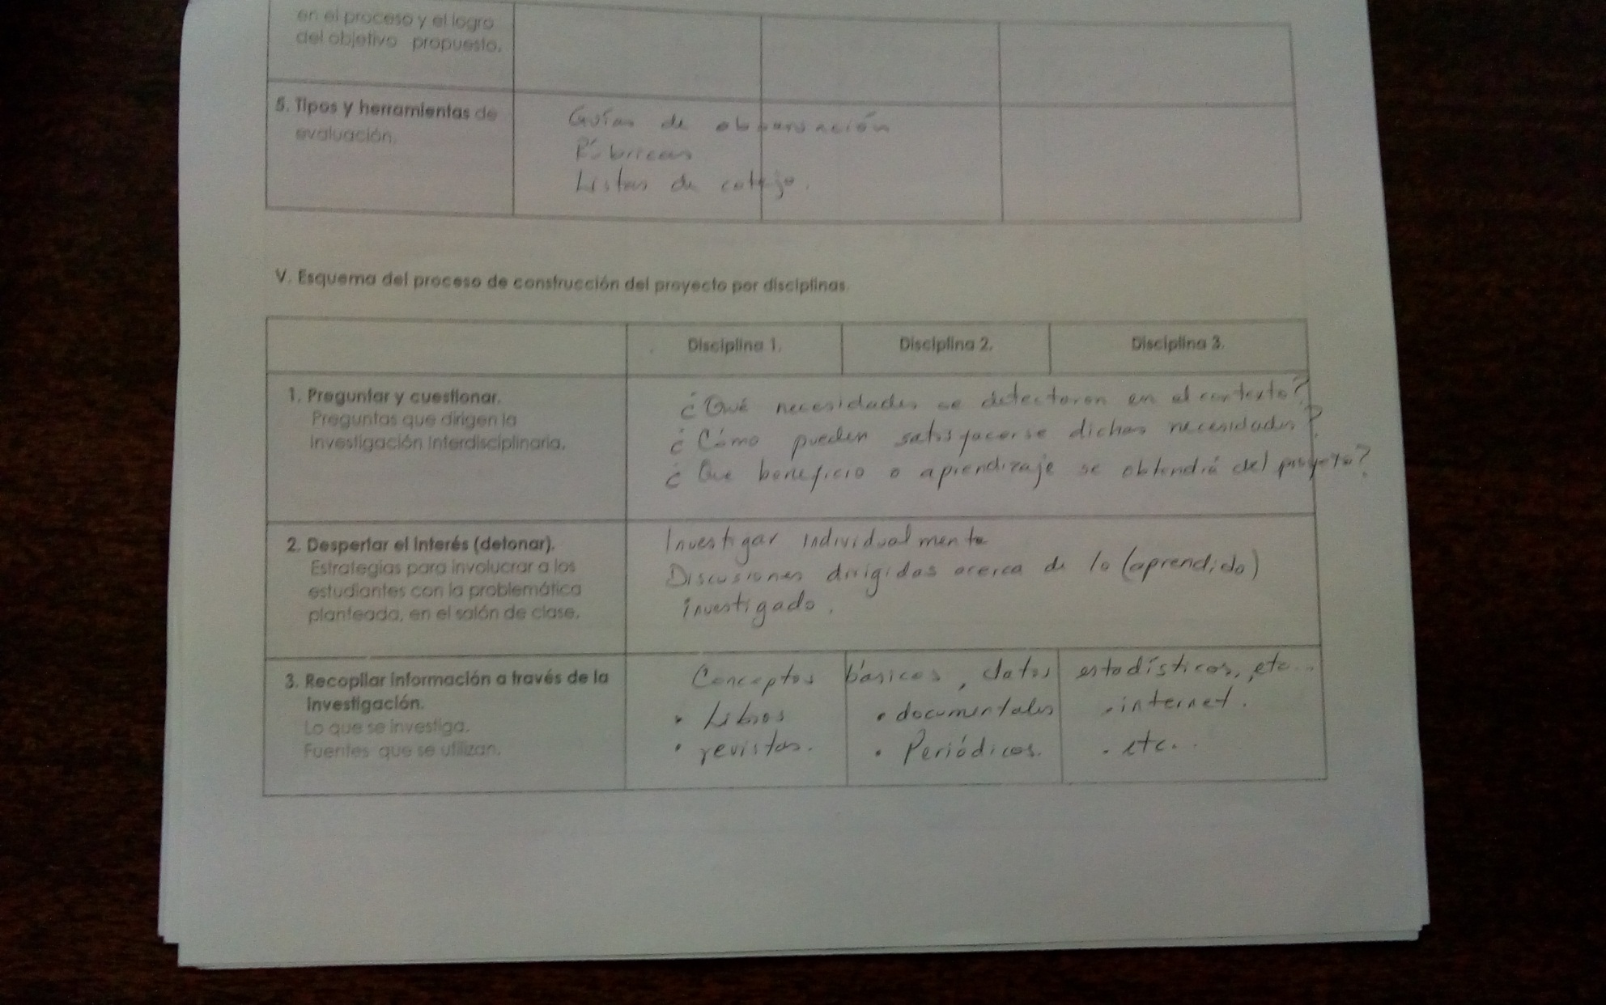

Slide 40
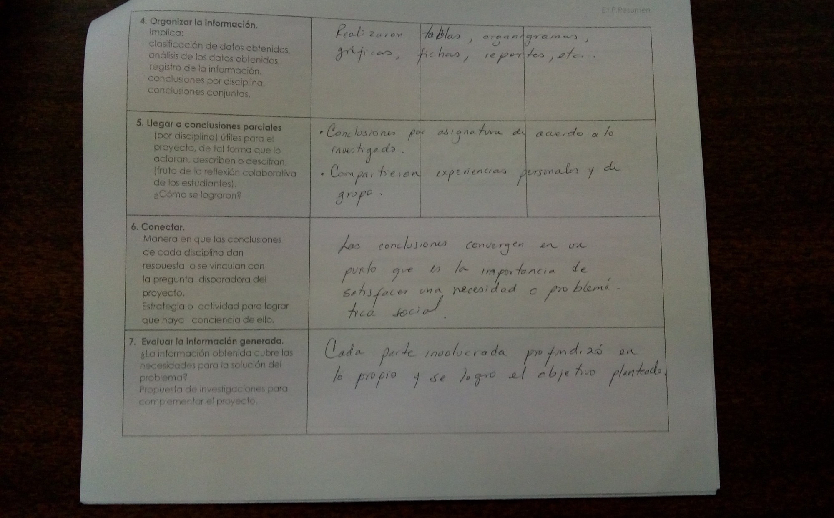

Slide 42
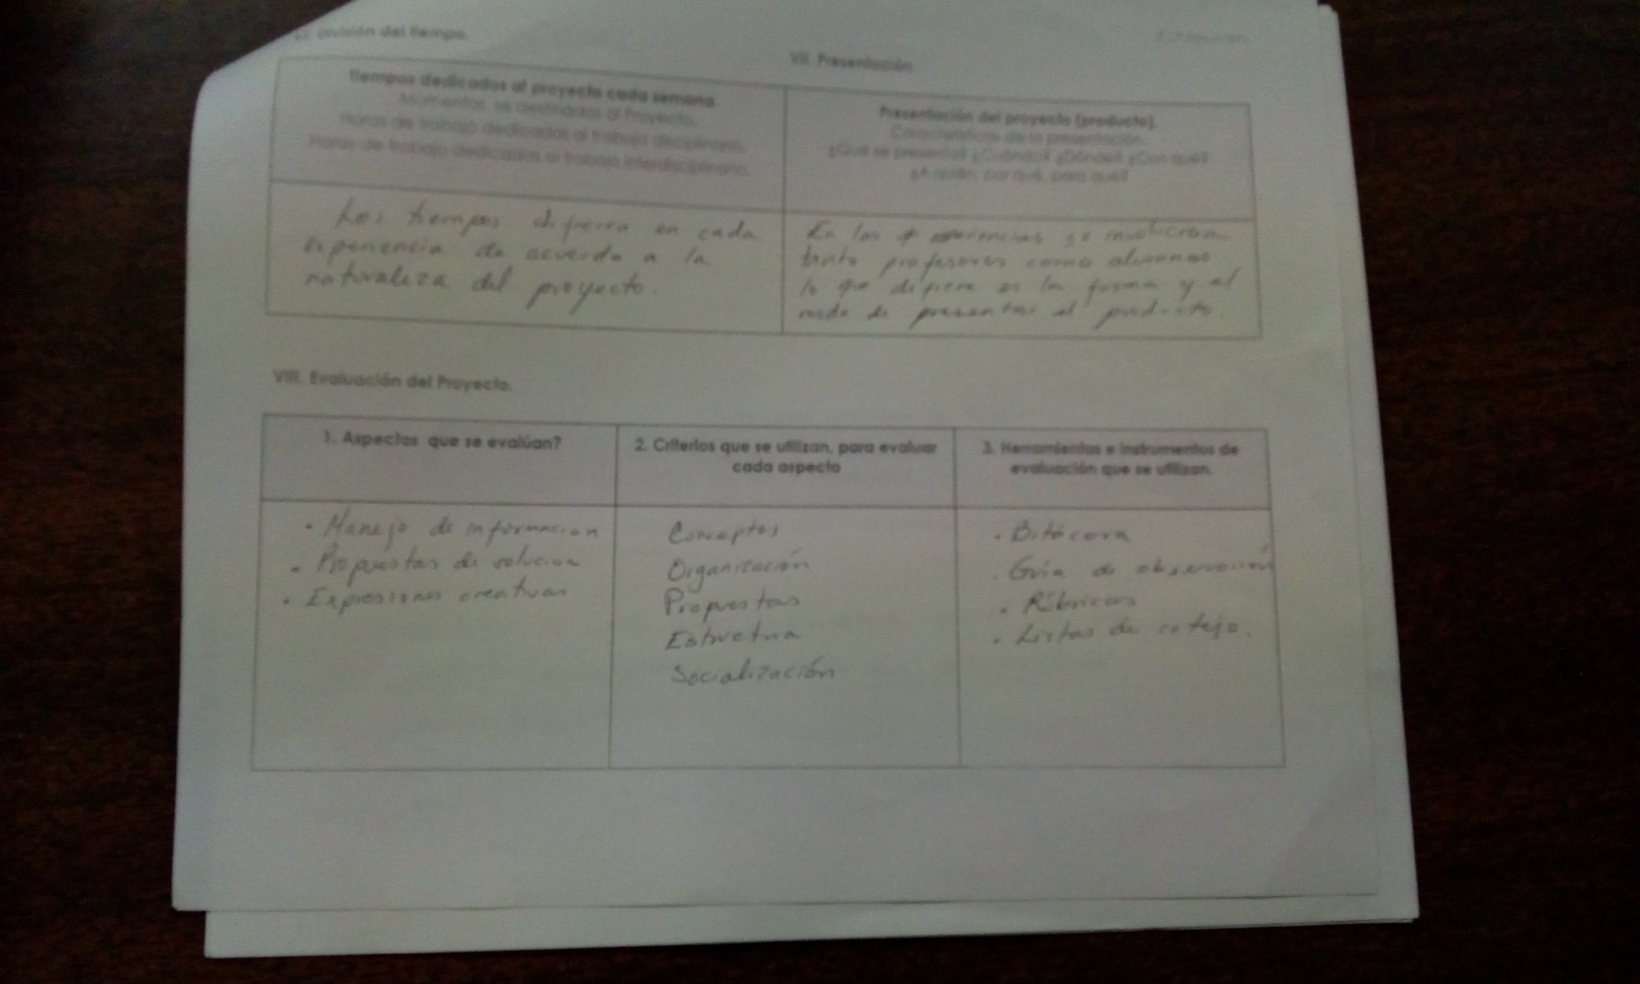

Slide 44
¿Cuántas horas se trabajará de manera disciplinaria? R= 2 horas por semana durante un bimestre
¿Cuántas horas se trabajará de manera interdisciplinaria? R= 2 sesiones de 2 horas bimestrales

Slide 45
Fotografías

Slide 46
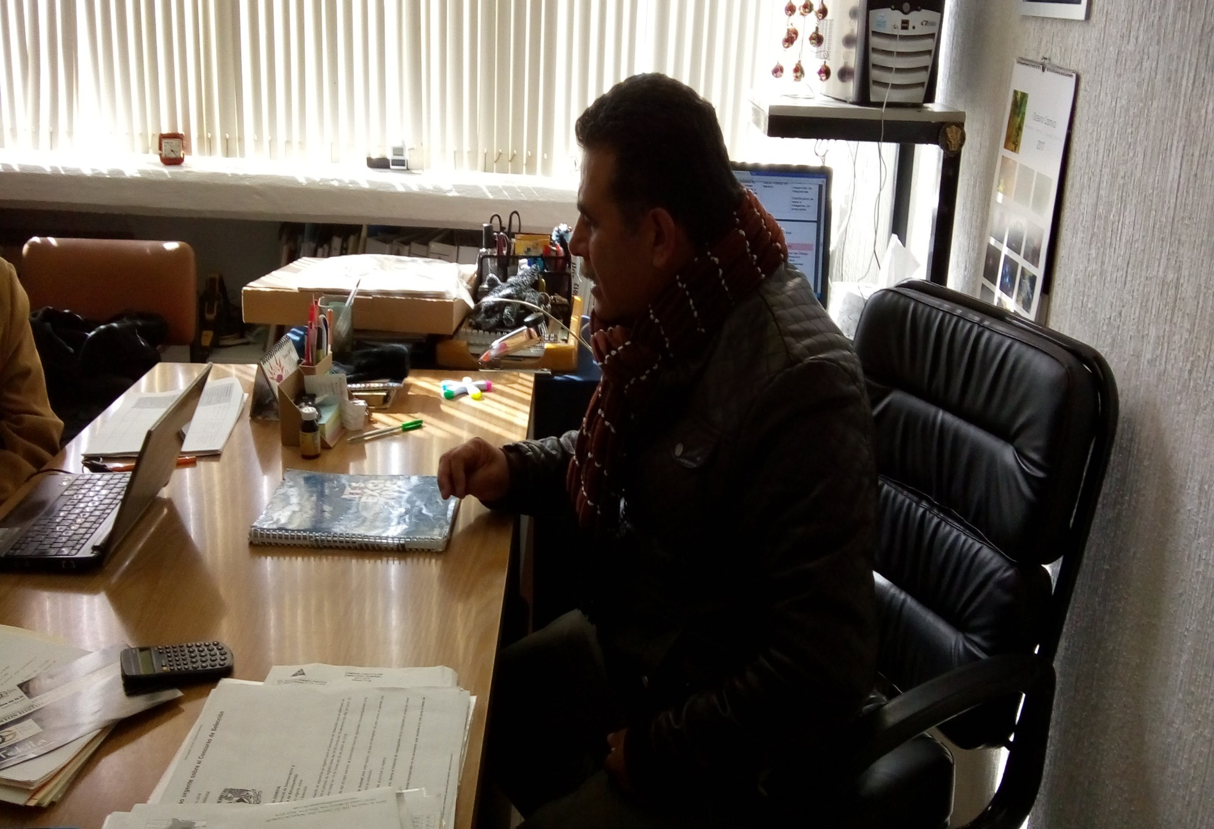

Slide 47
Formatos

Slide 48
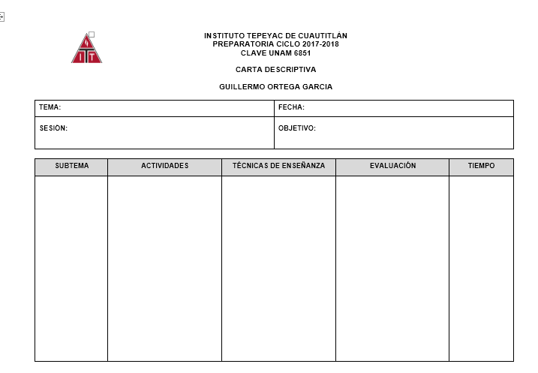

Slide 49
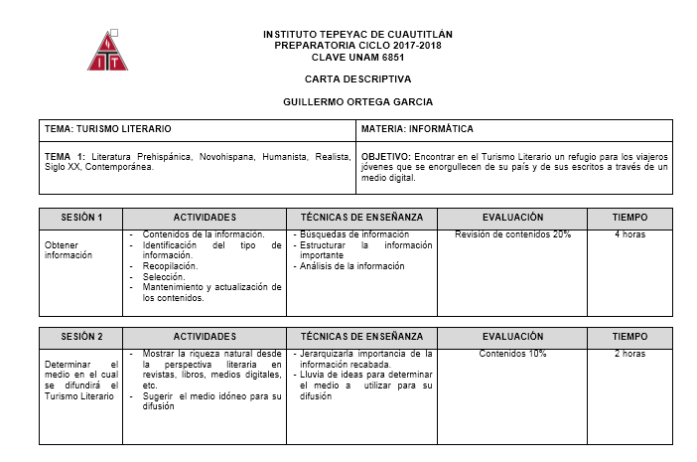

Slide 51
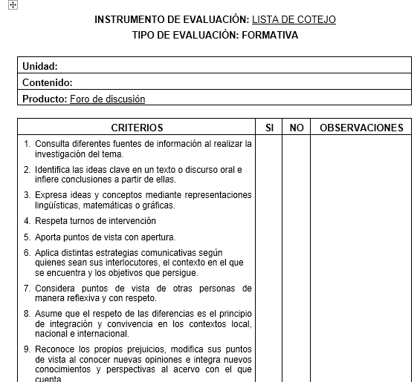

Slide 52
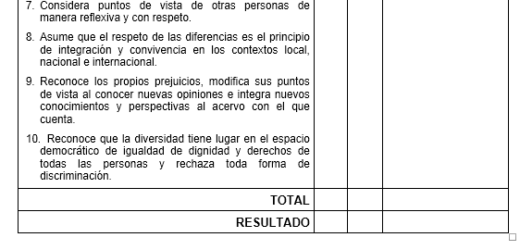

Slide 53
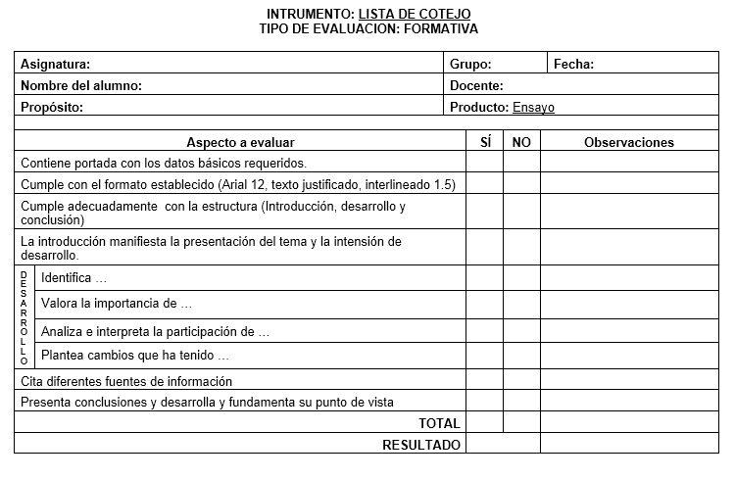

Slide 54
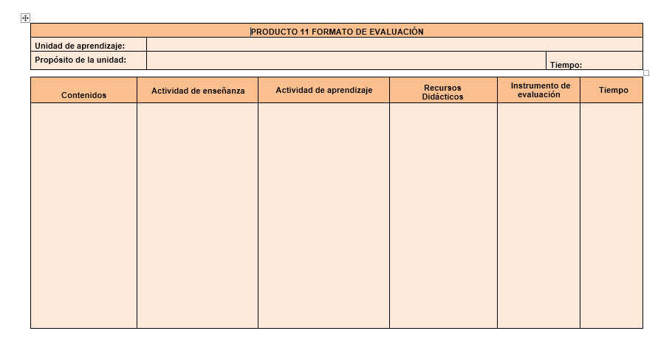

Slide 55
Pasos para crear una infografía

Slide 56
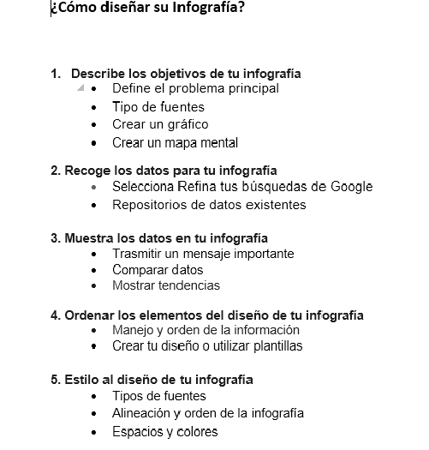

Slide 57
Infografía

Slide 58
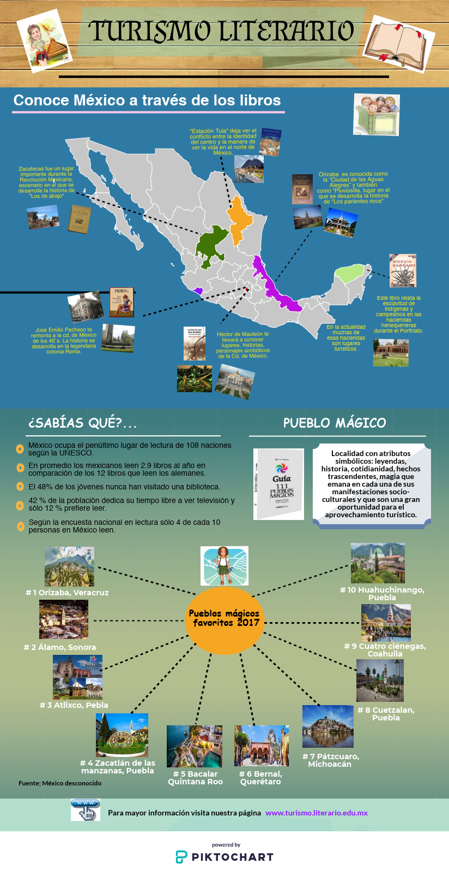

Slide 59
Reflexiones Personales

Slide 60
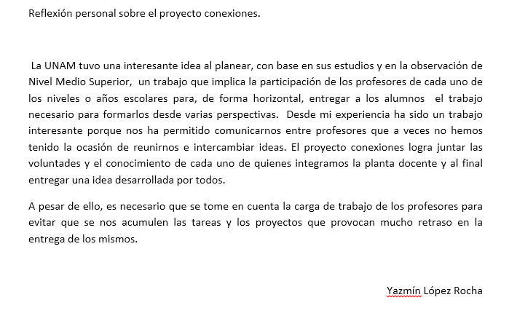

Slide 61
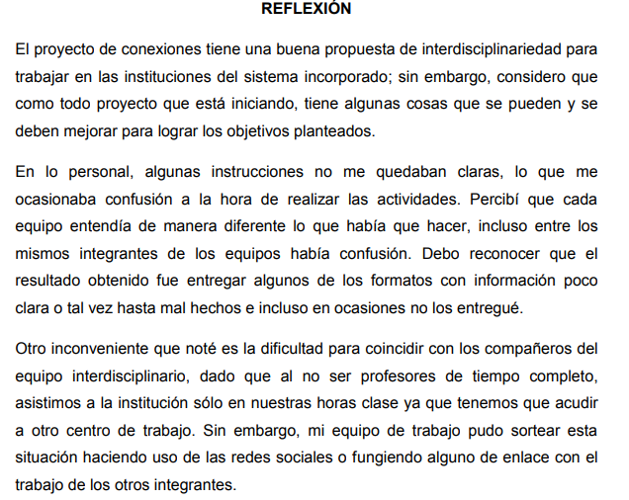

Slide 62
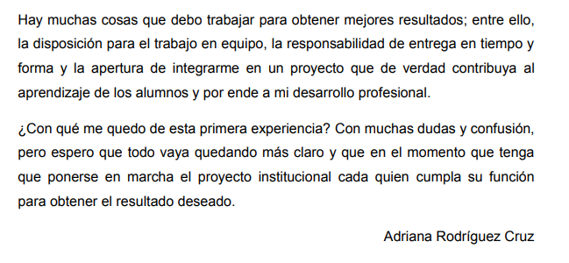

Slide 63
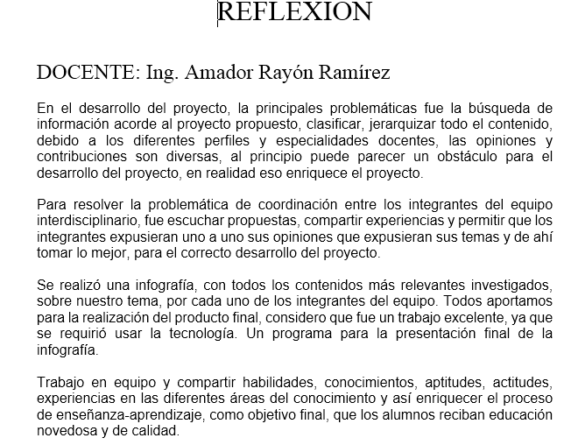

Slide 64
